Slide 1
躁动的web动画 ——第20讲 文字爆炸
主讲人：kong66

Slide 2
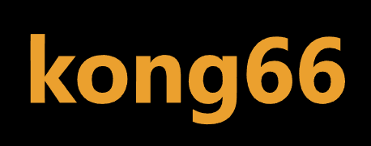
1.目标——文字爆炸（难度：4.0）
本期我们的目标是制作文字爆炸动画.文字逐个炸裂成碎片，然后再从碎片还原成文字的动画！碎片会随机乱飞，旋转，变成透明，然后再还原.

Slide 3
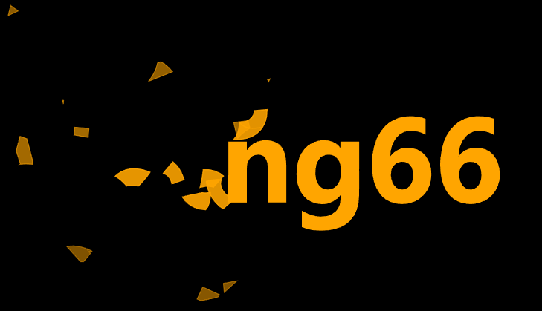
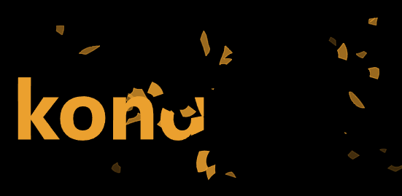

Slide 4
2.分析需求——庖丁解牛
首先是图片如何变成碎片的，其实是用AI将文本切割成碎片，然后把SVG数据导入到HTML文件中使用
碎片的爆炸过程，就是碎片向四处进行平移的过程，平移中碎片逐渐变成透明
碎片的旋转和缩放是个严峻的问题，因为SVG的旋转缩放都是以SVG画布（0，0）坐标点为中心的，需要配合平移，来实现围绕中心的旋转和缩放
旋转和缩放需要计算碎片的中心，需要从<path>标签的参数中提取坐标并计算，用到正则表达式
此次不再用SMIL动画，而是通过JS实时逐帧刷新，这个过程比较复杂，但能获得良好的浏览器兼容

Slide 5

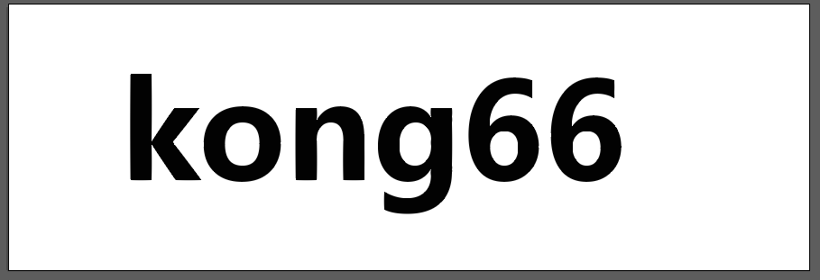
3. 制作文本碎片
3-a AI制作文本碎片
首先创建一个空白文件，这个文件的尺寸最好和将要在HTML文档中创建的SVG的viewBox尺寸一致，否则会造成不必要的麻烦.然后用文本工具创建文本,建立文字轮廓，用刻刀工具分割轮廓，最后保存为SVG文件
创建文本
工具栏选择文本工具

Slide 6
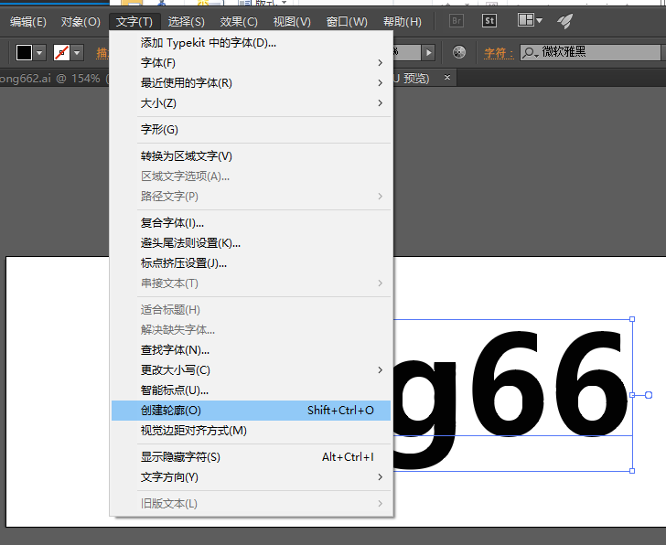

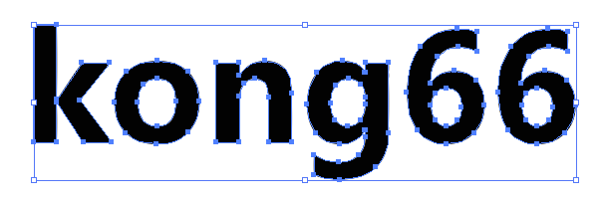
用选择工具选中文本，然后创建轮廓
文本轮廓

Slide 7

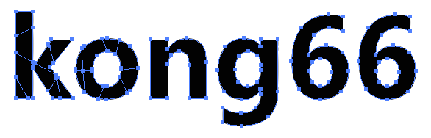
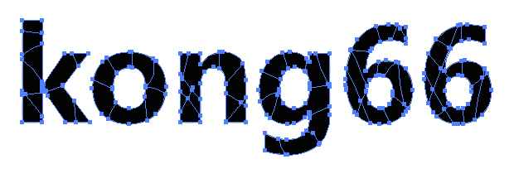
用刻刀工具在轮廓上直接滑动，切割路径
轮廓被切割后

Slide 8
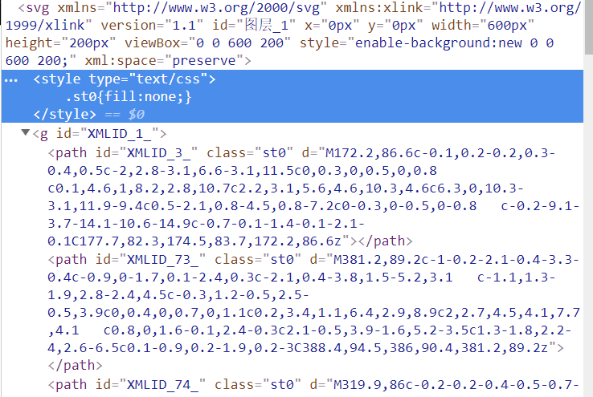
3-b 将SVG数据导入HTML
文本碎片以路径的方式绘制，将这些路径（碎片）信息拷贝到我们的HTML文件中，以便后续操作
设置大小
文本样式
原始SVG
文字碎片

Slide 9
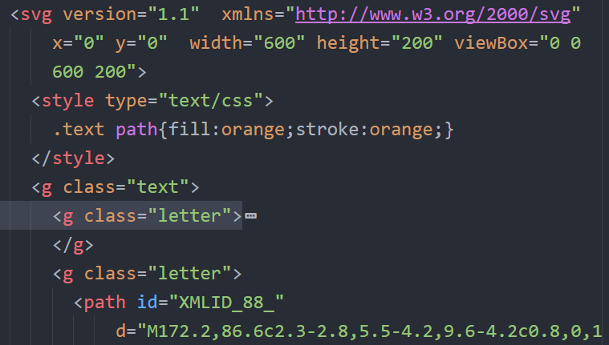
Html 中嵌入SVG
重新设置样式
碎片按字母分组

Slide 10
4.JS动画
4-a JS动画概述
此次我们不再用SMIL动画，也就是<animate>一类的标签来制作动画，也不用第三方动画库，而是纯粹自行编写JS代码，生成动画效果. 这意味着更高的开发难度，但也带来更大的开发自由和更精彩的动画效果，同时也意味着可在任何浏览器上兼容运行(前提是支持SVG).
JS动画原理，简而言之，就是每秒钟要让画面连续绘制30次（30帧），绘制次数太少会表现为卡顿，太多会消耗过多的性能. 具体到本次动画案例，就是每帧修改每个文本碎片的透明度、位置、旋转角度、缩放大小，最终看起来就是连续的动画效果.

Slide 11
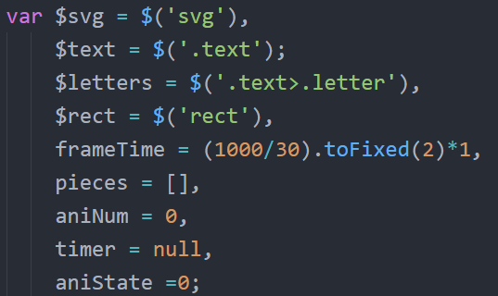
4-b 设置动画信息
首先设置动画基本信息，有些是公共信息，如动画的帧率，计时器索引，动画状态，碎片数组等；另外，有些个性化信息，比如，每个碎片偏移多少，旋转多少，缩放多少，透明度改变多少，持续时间，延迟时间等，个性的信息，存储在碎片的jQuery对象内（属自定义属性）
1/帧率，每帧间隔时间
存放碎片的jQuery对象
动画计数器，统计动画的结束

Slide 12
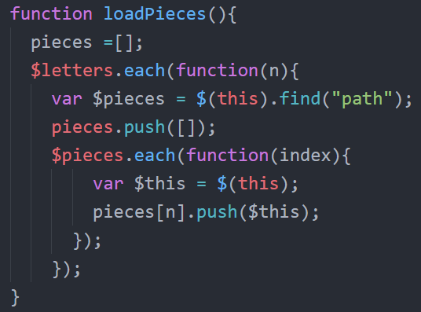
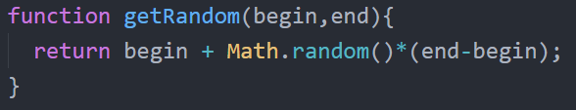
保存碎片的jQuery对象
pieces保存所有碎片的jQuery对象，且是二位数组，第一维是每个字母的碎片组，第二维是某字母的碎片
获取从begin到end的范围随机数

Slide 13
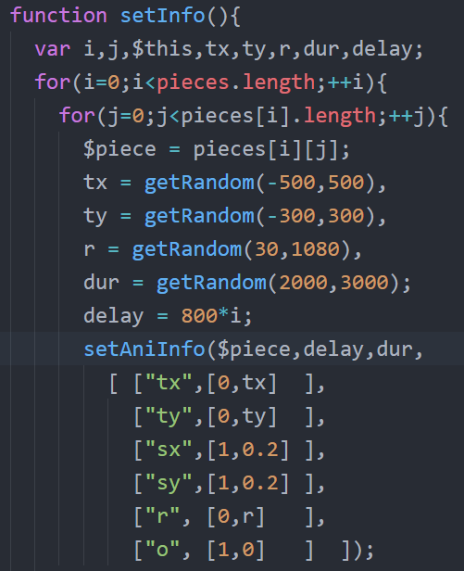
为每个碎片设置个性化信息
设置偏移，旋转角度，延迟和持续时间
每组属性配置放在三维数组中作为函数参数
每个属性都是一个变化范围，放在数组中，和自定义属性名一起放在二维数组中，传递给另外的函数，以保存到对象中

Slide 14
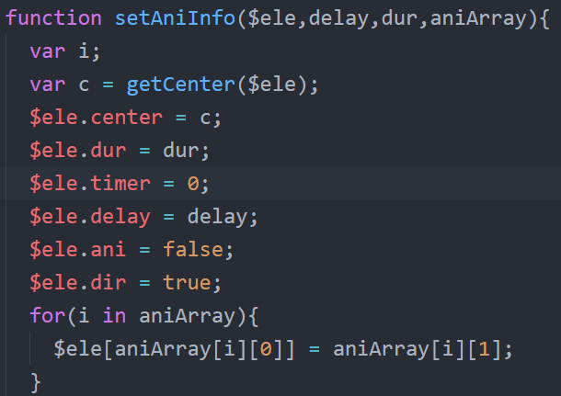
保存动画配置信息
获取元素中心点并保存，稍后说到
将区间（开始结束）配置数组，以给定名称逐个保存
将配置保存在对象的自定义属性中

Slide 15
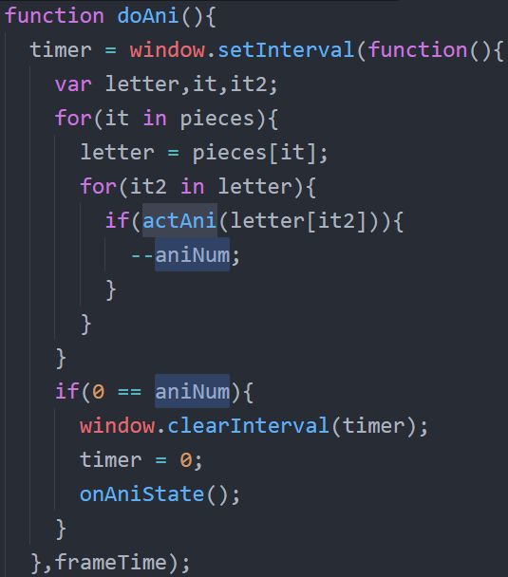
4-c刷新动画
刷新所有碎片的动画
设置定时器，定时刷新动画
刷新每个碎片的动画
动画结束，计数器减1
动画如果全部结束，关闭定时器，并更新整个动画的状态
刷新间隔/每帧间隔

Slide 16
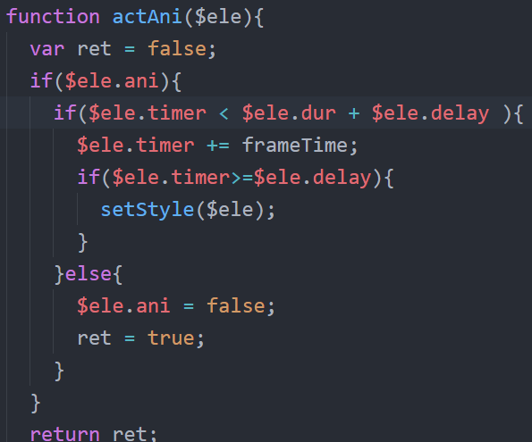
刷新每个碎片的动画时间
没到时间，继续执行动画
累加运行时间
根据累计时间，设置此时此刻碎片应该呈现的样式
动画时间到了，设置关闭标识为false并返回true

Slide 17
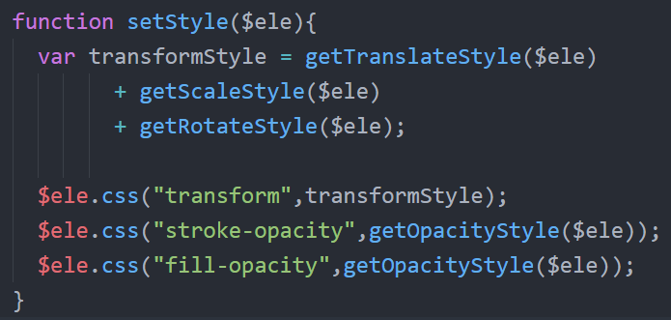
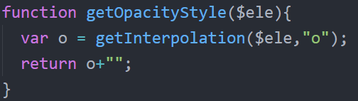
4-d 设置每帧动画的样式
设置碎片样式
设置平移，缩放，旋转
设置描边透明度
设置填充透明度
获取透明度样式
返回透明度属性插值
插值函数，马上详解

Slide 18
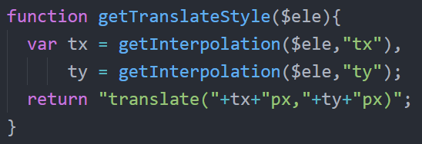
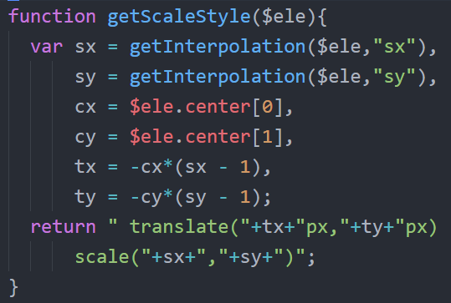
获取平移样式
返回translate样式
获取样式
返回scale样式，配合平移实现围绕中心的缩放，马上解释原因

Slide 19
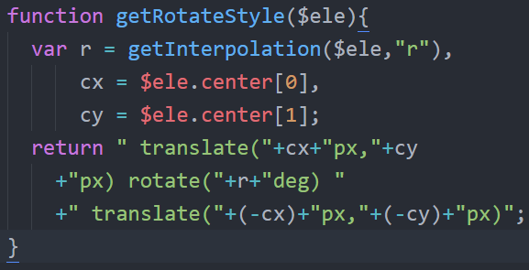
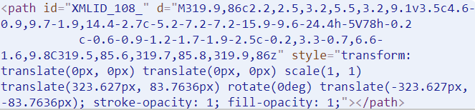
获取旋转样式
返回rotate样式，配合平移实现围绕中心的旋转，马上解释原因
某碎片，某瞬间的样式

Slide 20
5.JS动画的核心问题
5-a 动画插值
本例实现线性插值，什么是插值呢？插值就是根据动画运行的时间比例，来决定动画的效果数值。如果是线性插值，如果动画时长10s，移动100px，此刻运行到5s，插值应该是：
100px * (5s/10s) = 50px
时间运行比例和动画数值改变比例相同，就是线性插值，写成公式就是
value=begin + (end - begin) * (time / duration)
另外还有个运行方向(爆炸和聚合)的问题，想让动画反向就把begin 和 end 对调.

Slide 21
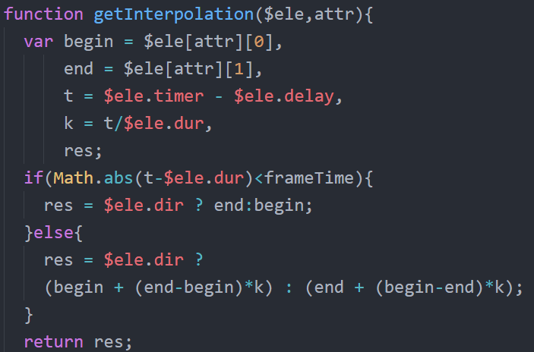
初始值和最终值
动画运行时间
运行时间比例
如果距离（或超出）动画结束时间小于一帧时间，直接设置为最终数值
正向插值
反向插值
插值要特别注意终点的数值，因为如果数值有偏差，文本碎片就不会严丝合缝，会有位置，角度，透明度的偏差，会很难看的，所以终点数值要严格相等

Slide 22
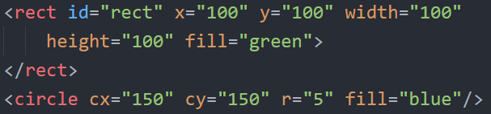
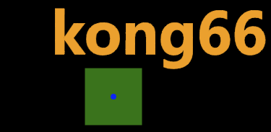


5-b 围绕中心的旋转和缩放
我们用一个矩形和一个与小圆点来作说明.小圆点的作用是标记矩形的中心点位置
首先看平移：
一切正常，中心点不变，无难度

Slide 23
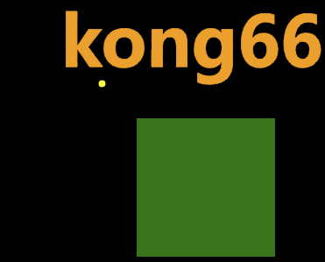


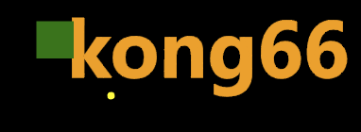
缩放：
放大2倍
已偏离原中心点
缩小2倍
已偏离原中心点
SVG的缩放是以SVG画布的左上角为原点的，而不是像CSS一样，以元素中心为原点的. 所以放大会往右下偏移，缩小会往左上偏移，必须进行反向偏移，来抵消这种缩放带来的副作用

Slide 24

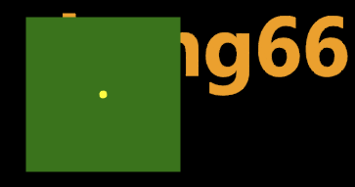
按照以下公式，进行反向偏移
translate( -centerX*( k -1 ), -centerY( k -1) )
scale(k)
centerX,centerY是元素的中心点坐标，k是缩放系数
放大后，中心点不变，目的达成

Slide 25

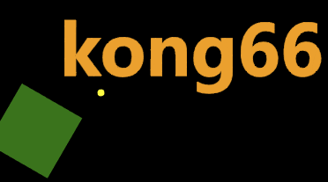
旋转：
偏离中心点，显然是在围绕SVG的(0,0)点在旋转
为了抵消这种偏差，需要进行偏移，如下 translate( centerX，centerY)
rotate(k)
translate( -centerX, -centerY)
centerX,centerY是元素的中心点坐标

Slide 26
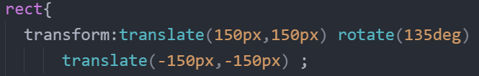
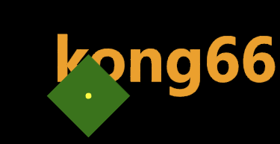
实现了围绕元素中心的旋转
如果想要平移，缩放，旋转，只需要将以上三者按顺序叠加即可，“4-d 设置每帧动画的样式”讲到的设置碎片的样式，就是根据这样的原理实现的

Slide 27
5-c 临时抱正则表达式的佛脚——获取中心点
以上和动画相关的讲解都提到了一个绕不开的问题，就是元素的中心点，虽然path是不规则图形，但只要把所有直线，曲线的端点坐标求和再除以数量，就得到平均值，就近似得到了几何中心！问题的关键在于，如何得到path中，这些令人眼花缭乱的，绘图指令中的参数，答案是用正则表达式进行拆分过滤.先看下代码的整体思路：

Slide 28
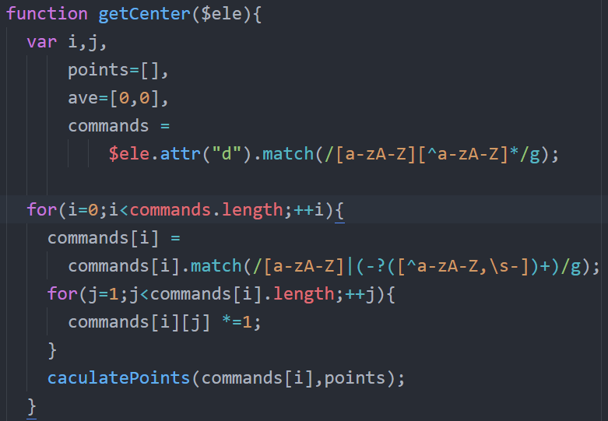
获取路径中心点
拆分出所有绘图指令
将每个指令拆分成单个数据，包含指令字母和坐标
转字符串为数值
获取指令中直线，曲线的端点

Slide 29
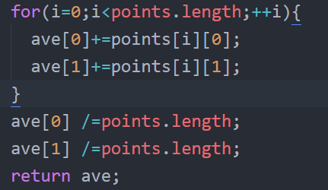
坐标求和
计算出平均值，也就是近似的中心点
关于绘图指令的相关内容，请参考《SVG基础绘图指令》一讲

Slide 30
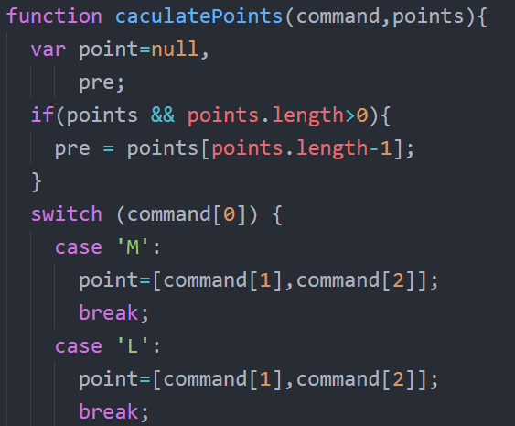
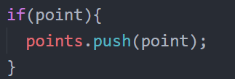
获取绘图指令的端点
拿到前一个端点，因为有些指令是小写，也就是相对坐标，需在前一个端点基础上累加
判断每个指令数组的第一个字符，得到绘图类型
… …
根据绘图类型，判断哪个点是端点，那个点是辅助点（曲线）
保存新端点

Slide 31

接下来，我们探讨下这两个看着吓人的正则表达式是如何工作的.
/…/ 两端的斜线之间存放正则表达式
g 全局查找匹配的字符串，而不仅找第一个
[a-zA-Z] 匹配一个大写或者小写的字母
[^a-zA-Z] 匹配非字母的字符，
* 匹配0个或者多个
综合来看，就是匹配以字母开头的，之后跟随若干个非字母（其实就是坐标，也不会有别的）的指令

Slide 32
| 表示或，满足 条件A或条件B
-？ 匹配一个可能有（也可能没有）的负号
[^a-zA-Z,\s-] 匹配除字母，逗号，空白符号（\s表
示），负号之外的其他字符
+ 匹配1个或者多个
综合来看，就是匹配字母（指令头）或者是 可能以负号开头的，以空格，或逗号，或负号分隔的坐标
现在随便找个一<path>碎片进行测试，结果如下：

Slide 33
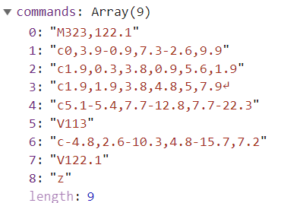
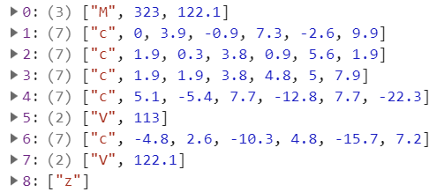
指令被拆成单个指令
每个指令被拆分成单个数据（指令字母和坐标）

Slide 34
6.动画的控制
最后我们说说动画的总体控制，鼠标点击文本时，判断动画是否在运行，如果未运行，启动动画. 动画正向（爆炸）运行，结束后，反向（聚合）运行，最后进入等待阶段，等待下一次点击。整个动画通过状态计数器控制，未运行为0，正向运行阶段为1，反向运行阶段为2，最后归0，以此标识动画的状态，控制动画的运行阶段.动画计数器由onAniState函数管理，点击，动画运行结束，都会调用该函数来更改状态计数器，进而推动动画的状态切换.

Slide 35
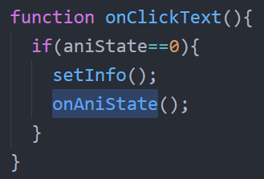
点击后，尝试启动动画
如果动画没有运行，设置随机的动画信息，动用动画状态函数

Slide 36
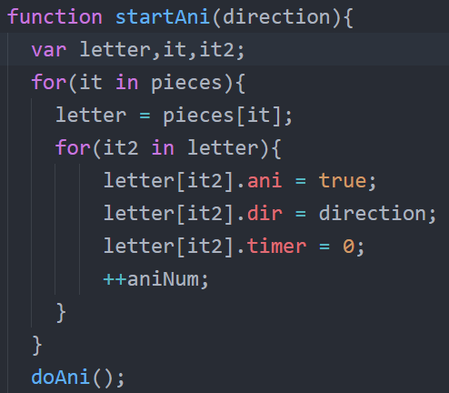
启动动画
开启动画
动画方向
清零时间

Slide 37
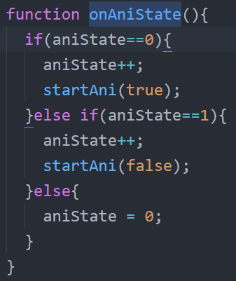
动画状态切换
如果动画未运行，启动动画
如果动画正向运行（爆炸）结束，反向（聚合）运行
如果动画反响运行结束，清零状态标志，停止动画

Slide 38
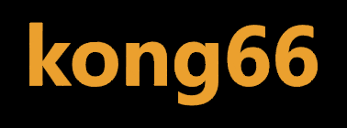
大功告成！

Slide 39
7.更多思考
如何在爆炸过程中，实现非线性插值呢？
爆炸过程中，能否先制作一个碎片爆裂的动画，也就是碎片边缘的描边先变色，然后再突然炸开的效果呢？
本期内容就讲到这里，谢谢大家！

